Slide 1
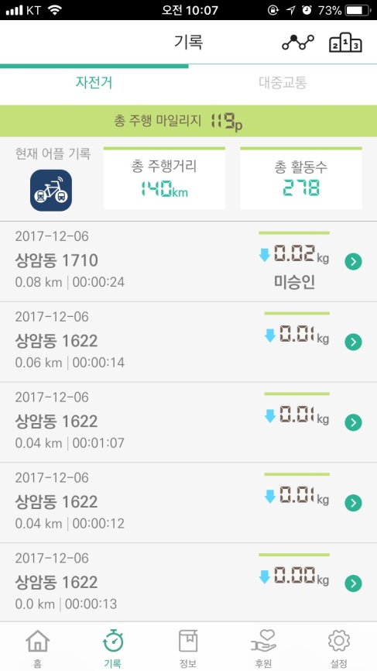
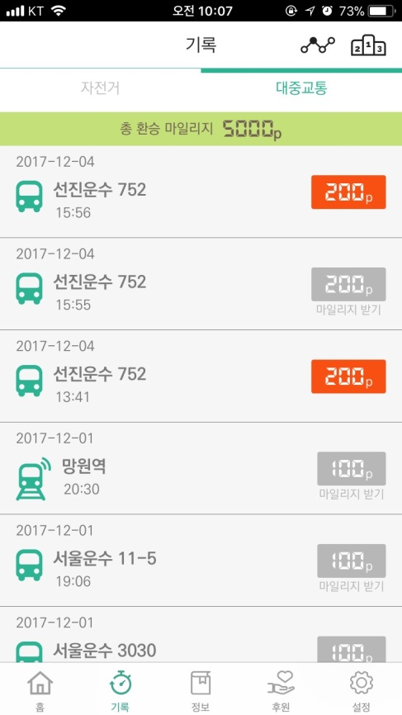
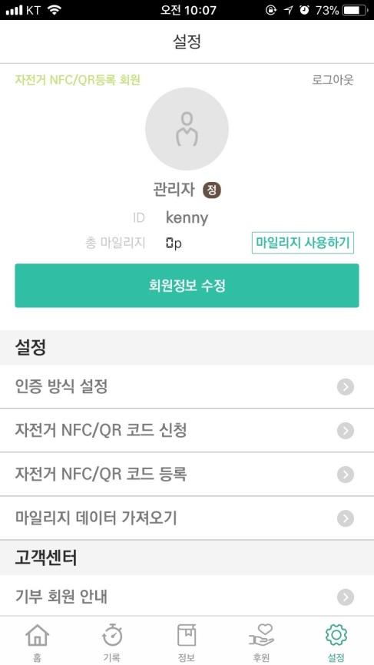
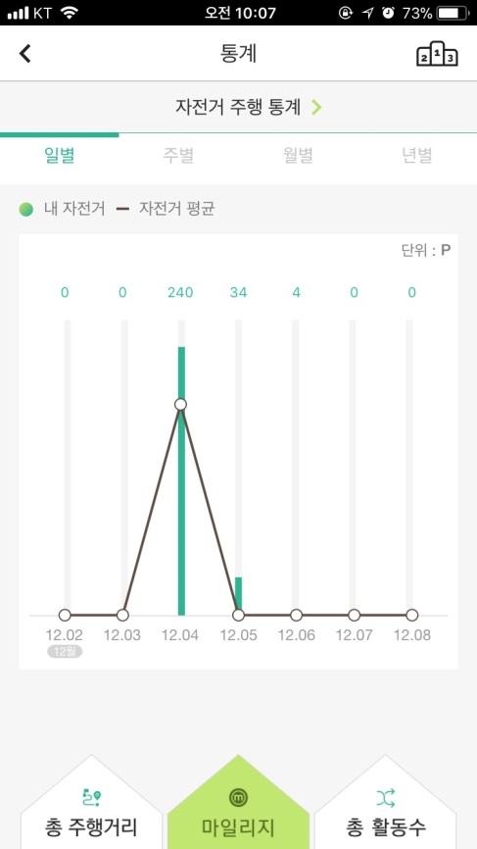
Nếu sử dụng mileage thì giá trị ở trang history bike, trang setting thay đổi
Page history bike
Page history transfer
Setting page
1
2
Tổng mileage(3)
= Bike mielage(1) + Transfer mileage(2)
3
Thống kê không phải hiển thị tổng mileage mà là hiển thị dữ liệu mileage nhận được theo ngày/tuần/tháng/năm nên dù có sử dụng mileage cũng khoogn có biến động gì.

